Slide 1
TOUT SAVOIR SUR LES
ÉVOLUTIONS UNIMARC 2023
Description
Formation pour découvrir les évolutions UNIMARC implémentées dans le Sudoc / IdRef le 9 janvier 2023 et les consignes de catalogage correspondantes.
Public
Catalogueurs Correspondants Catalogage Correspondants Autorités Coordinateurs Sudoc
Responsables CR
Intervenants
Laure Jestaz Laurent Piquemal
La formation débutera à 11h, merci de votre patience… Attention : La session sera enregistrée afin d'être diffusée sur notre plateforme d'autoformation http://moodle.abes.fr. En rejoignant cette session, vous consentez à ces enregistrements.

Slide 2
PROCESSUS D’ÉVOLUTION DE L’UNIMARC
02
04
01
03
VALIDATION
IMPLÉMENTATION
Abes
RECUEIL DES BESOINS
Permanent UNIMARC Committee
PRÉPARATION
Agences nationales, fournisseurs, Coordinateurs Sudoc
Comité français UNIMARC
Notes:
Nous nous retrouvons aujourd’hui pour les consignes de catalogage liées aux implémentations des nouveautés UNIMARC 2023, soit l’étape 4 sur cette diapositive, la dernière étape d’un processus assez long, qui commence par : - le recueil des besoins réalisé par le CfU et la rédaction des propositions d’évolution du format à l’intention des membres du PUC - l’analyse et la validation des évolutions par le Permanent UNIMARC Committee, instance internationale qui gère le format - la préparation, par les agences nationales, les fournisseurs de SGB et les Coordinateurs Sudoc, de ces implémentations dans les SGB - l’implémentation dans le Sudoc / IdRef, par l’Abes, qui a eu lieu donc, le 9 janvier dernier

Slide 3
À VOUS DE JOUER !
RÉSEAU Sudoc / IdRef
Notes:
A cette succession d’étapes et d’acteurs, il manque l’étape ultime, dans laquelle nous sommes, à savoir : l’utilisation de ces nouveautés UNIMARC 2023, Et les acteurs de cette étape, c’est vous, les catalogueurs et catalogueuses du réseau, et nous vous remercions de suivre ce J.e-cours, Nous allons, pour cette présentation, filer la métaphore du théâtre, (pas seulement pour commémorer le centenaire de la mort de Sarah Bernard (26 mars 1923) ), parce que le catalogage en réseau, c’est comme du théâtre : de l’abnégation, du travail collectif, de la passion tout cela pour le bien du public.

Slide 4
PROGRAMME
01
02
03
RÉFÉRENTIELS
SOUS-ZONES
QUESTIONS
Nouvelles valeurs, Nouveaux référentiels
Nouvelles sous-zones
Réponses des experts
Notes:
Voici le programme : 1ère partie : les référentiels 2ème partie : les nouvelles sous-zones 3ème partie : vos questions

Slide 5
01
RÉFÉRENTIELS
Nouveaux référentiels Nouvelles valeurs

Slide 6
Référentiels : nouvelles valeurs, nouveaux référentiels
Codes d’écriture : nouvelles valeurs
Codes de translittération : nouvelles valeurs
Codes de PEB : nouvelle valeur
Codes sur les mentions juridiques du document
Codes de langue : usage de la norme ISO 639-3 en complément de la norme ISO-639-2
Codes de fonction musicaux : nouveau référentiel IAML
Notes:
Dans cette première partie, nous regroupons tout ce qui, dans les nouveautés UNIMARC 2023, concernent : - de nouvelles valeurs à utiliser dans les référentiels existants (points 1,2,3 et 4) - de nouveaux référentiels à utiliser (points 5 et 6)

Slide 7
Codes d’écriture : nouvelles valeurs
Après interrogation des bibliothèques du réseau pratiquant le catalogage en multi-écritures, et en complément des implémentations 2022, de nouvelles valeurs ont été ajoutées dans le référentiel des codes d’écriture.
Ces nouvelles valeurs sont à enregistrer en catalogage dans les zones concernant l’alphabet/l’écriture du titre ou du point d’accès autorisé :
-> Unimarc B 104 $d
-> Unimarc B / Unimarc A $7
Notes:
CONSIGNE n° 1 : elle concerne de nouvelles valeurs dans les codes d’écriture
Après interrogation des bibliothèques du réseau pratiquant le catalogage en multi-écritures (en 2019) et en complément des implémentations 2022, de nouvelles valeurs ont été ajoutées dans le référentiel des codes d’écriture
Ces nouvelles valeurs sont à enregistrer en catalogage, dans les zones concernant l’alphabet / l’écriture du titre, OU l’alphabet / l’écriture du point d’accès autorisé, Soit :
En format bibliographique, en zone 104 Donnée générales de traitement , sous-zone $d = écriture du titre, sur le document
En format bibliographique et en format autorité : dans toutes les sous-zones de transcription du titre ou du point d’accès autorisé introduite par $7 = information codée sur l’écriture de catalogage des données de la zone

Slide 8
Codes | Signification | Codes | Signification
eb | Chinois – variante simplifiée | ie | Cham
ec | Chinois – variante traditionnelle | jf | Tibétain
ed | Mongol | jg | écriture des Newars
ee | Mandchou | lf | Grantha
ef | Yi | nb | Tifinagh (alphabet berbère)
eg | Dongba (Naxi) | nc | N’ko
eh | Geba (Naxi) | oa | Syriaque
id | Laotien | pa | Hiéroglyphes (Egypte)
Notes:
Voilà les 16 nouvelles valeurs : le code, sur 2 positions, et l’écriture correspondante Ces nouvelles écritures concernent majoritairement des écritures orientales

Slide 9
Codes | Signification | Codes | Signification
eb | Chinois – variante simplifiée | ie | Cham
ec | Chinois – variante traditionnelle | jf | Tibétain
ed | Mongol | jg | écriture des Newars
ee | Mandchou | lf | Grantha
ef | Yi | nb | Tifinagh (alphabet berbère)
eg | Dongba (Naxi) | nc | N’ko
eh | Geba (Naxi) | oa | Syriaque
id | Laotien | pa | Hiéroglyphes (Egypte)
Notes:
Prenons l’exemple du laotien : code « id »

Slide 10
Exemple
101 0#$alao
104 ##$did
200 1#$601$7id$aTitre en écriture laotienne
200 1#$601$7ba$aTitre en écriture latine
Notes:
Pour cataloguer cet ouvrage dont le titre est bien écrit en alphabet laotien, il faudra, dans la notice bibliographique :
Saisir le code « id » en 104 $d Saisir le code « id » dans la première zone 200, celle dans laquelle le titre est enregistré en écriture originale
ATTENTION ! Le code d’écriture ne doit pas être confondu le code de langue de la ressource : - qui s’enregistre en 101 $a - pour laquelle on utilise les codes ISO 639.2 (sur 3 positions). Ici « lao » pour laotien

Slide 11
Codes de translittération : nouvelles valeurs
Pour les besoins du réseau, ajout de nouvelles valeurs pour préciser le système de translittération utilisé dans la description d’une ressource.
Ces nouvelles valeurs sont à enregistrer en catalogage dans les zones utilisant la translittération, dans le cas de ressources en multi-écritures :
-> UNIMARC B : 104 $c -> UNIMARC A : $9 pos. 1
Notes:
CONSIGNE n° 2 : elle concerne de nouvelles valeurs dans les codes de translittération
Pour les besoins du réseau, il a été décidé d’ajouter de nouvelles valeurs pour préciser le système de translittération utilisé dans la description d’une ressource,
Ces nouvelles valeurs sont à enregistrer en catalogage dans les zones utilisant la translittération, dans le cas de ressources en multi-écritures, - en format bibliographique : dans la zone 104 Donnée générales de traitement , sous-zone $c Translittération - en format autorité : dans toutes les sous-zones introduite par $9 = informations codées sur la forme des données de la zone

Slide 12
codes | Signification
a | Norme de translittération ISO
b | Règle de translitération autre qu’ISO
c | Systèmes multiples, ISO ou autres règles
g | Table de romanisation ALA-LC
h | Système de translittération DIN
y | Notice sans données translittérées
Notes:
Ces nouvelles valeurs sont au nombre de 2, en marron sur cette diapositive : ALA-LC et DIN

Slide 13
codes | Signification
a | Norme de translittération ISO
b | Règle de translitération autre qu’ISO
c | Systèmes multiples, ISO ou autres règles
g | Table de romanisation ALA-LC
h | Système de translittération DIN
y | Notice sans données translittérées
Notes:
Prenons l’exemple du code « g » pour la table de romanisation ALA-LC (table de translittération préconisée par la American Library Association, dans les pays anglo-saxons et / ou les pays pratiquant majoritairement le marc21)

Slide 14
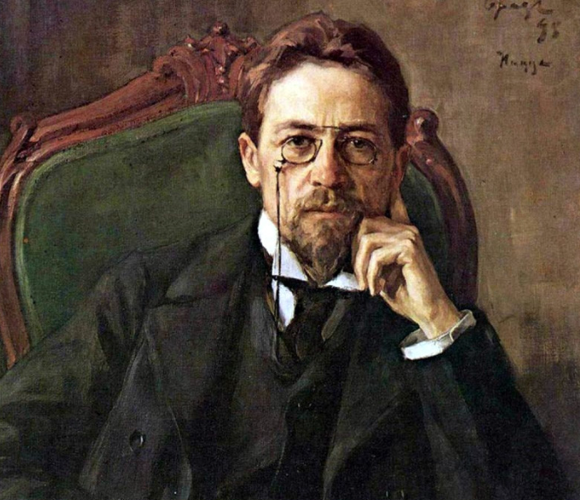
Exemple UNIMARC A
Anton Tchekhov, 1860-1904
dramaturge russe
écriture cyrillique non translittérée :
200 #1‎$601‎$7ca‎$8frerus‎$90y‎$aЧехов‎$bАнтон Павлович‎$f1860-1904
écriture latine translittérée selon le système ISO
200 #1‎$601 $7ba‎$8frefre‎$91d‎$aTchekhov‎$bAnton Pavlovitch‎$f1860-1904
écriture latine translittérée selon le système ALA
400 #1‎$8frefre‎$91g$aChekhov$bAnton Pavlovich
Notes:
Dans la notice autorité de l’auteur « Anton Tchekov », on pourra désormais trouver : en plus de la zone 200 en écriture originale (le cyrillique)
Une zone 200 avec le nom de l’auteur translittéré selon le système ISO
Une zone 400 avec le nom de l’auteur translitéré selon le système ALA-LC : le code en position de la sous-zone $9 sera donc « g »
L’Abes préconise d’utiliser en A200 les normes de translittération en vigueur, et en A400 (« variante de points d’accès ») les points d’accès autorisés construits avec ces autres systèmes de translittération.

Slide 15
Codes de PEB : nouvelle valeur
Pour mieux signaler les conditions de prêt des documents électroniques, ajout d’une nouvelle valeur dans les codes de PEB.
Cette nouvelle valeur est à enregistrer en 930 $j
Notes:
CONSIGNE n° 3 : elle concerne un nouveau code PEB
Pour mieux signaler les conditions de prêt des documents électroniques, les catalogueurs et exemplarisateurs disposent désormais d’une nouvelle valeur, à enregistrer en 930 $j

Slide 16
Codes | Signification
a | En cours d’acquisition
b | Consultable sur place
f | Disponible sous forme de reproduction pour le PEB
g | Non disponible pour le PEB
s | PEB soumis à condition
u | Disponible pour le PEB
v | Disponible sous forme électronique
Notes:
Voilà tous les codes PEB disponibles, désormais

Slide 17
Codes | Signification
a | En cours d’acquisition
b | Consultable sur place
f | Disponible sous forme de reproduction pour le PEB
g | Non disponible pour le PEB
s | PEB soumis à condition
u | Disponible pour le PEB
v | Disponible sous forme électronique
Notes:
Ce nouveau code apparaît en bas du tableau, en marron

Slide 18
Exemple
https://www.cairn.info/histoire-du-theatre--9782130789246.htm
Document (quel que soit son type) que l’établissement décide de prêter sous forme électronique :
930 ## $b341725201‎$a792 VIA$jv
Notes:
Le nouveau code v « Disponible sous forme électronique », est utilisé ici pour indiquer les conditions de PEB pour ce Que-sais-je ? Électronique,
Le code peut être attribué aussi bien à un ebook natif qu’à une version numérisée d’un document imprimé (que l’auteur de la numérisation soit l’établissement ou un éditeur.)
C’est à l’établissement de décider à quels types d’ouvrages il souhaite attribuer ce code.

Slide 19
PENSEZ À L’APPLICATION ITEM
… pour réaliser vos modifications en masse de conditions de prêt !
Notes:
Si votre établissement souhaite, maintenant que ce nouveau code PEB existe, modifier en masse le code PEB d’un fonds, son Coordinateur Sudoc doit utiliser l’application ITEM Voici un court rappel de l’utilisation d’ITEM

Slide 20
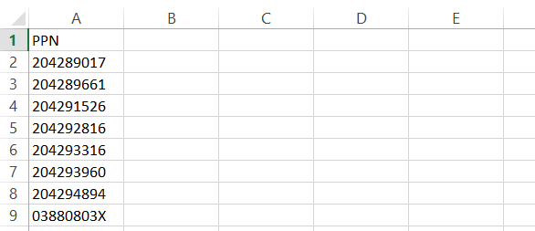
UTILISATION D’ ITEM
Étape 1 : le coordinateur fournit à ITEM un fichier de PPN
Notes:
Étape 1 : le Coordinateur prépare un fichier CSV mentionnant les PPN des ouvrages dont le code peb doit être modifié et il soumet ce fichier à ITEM

Slide 21
UTILISATION D’ ITEM
Étape 1 : le coordinateur fournit à ITEM un fichier de PPN
Étape 2 : ITEM renvoie un fichier de correspondance PPN : EPN (exemplaires)
Notes:
Etape 2 : en retour, ITEM constitue un fichier CSV enrichi de 2 colonnes : le RCR dans lequel l’ouvrage est localisé et le numéro unique identifiant l’exemplaire (l’EPN)

Slide 22
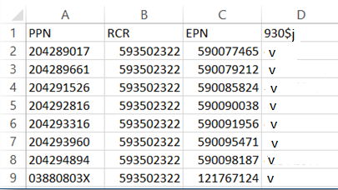
UTILISATION D’ ITEM
Étape 1 : le coordinateur fournit à ITEM un fichier de PPN
Étape 2 : ITEM renvoie un fichier de correspondance PPN : EPN (exemplaires)
Étape 3 : le coordinateur indique la modification dans le fichier de correspondance
Notes:
Etape 3 : le coordinateur complète ce fichier enrichi : dans le cas présent, en rajoutant une colonne « 930 $j » avec le nouveau code PEB (code v) à remplacer dans chaque exemplaire

Slide 23
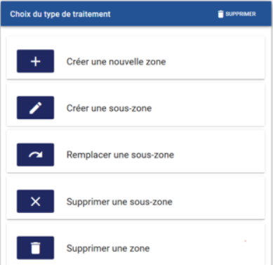
UTILISATION D’ ITEM
Étape 1 : le coordinateur fournit à ITEM un fichier de PPN
Étape 2 : ITEM renvoie un fichier de correspondance PPN : EPN (exemplaires)
Étape 3 : le coordinateur indique la modification dans le fichier de correspondance
Étape 4 : le coordinateur lance le programme « Remplacer une sous-zone »
Notes:
Etape 4 : le Coordinateur lance le programme « Replacer une sous-zone » (ici : la 930 $j)

Slide 24
UTILISATION D’ ITEM
Étape 1 : le coordinateur fournit à ITEM un fichier de PPN
Étape 2 : ITEM renvoie un fichier de correspondance PPN : EPN (exemplaires)
Étape 3 : le coordinateur indique la modification dans le fichier de correspondance
Étape 4 : le coordinateur lance le programme « Remplacer une sous-zone »
Étape 5 : le coordinateur prévisualise le résultat
Notes:
Etape 5 : ITEM remplace les codes existants par le code « v », et offre une prévisualisation du résultat

Slide 25
UTILISATION D’ ITEM
Étape 1 : le coordinateur fournit à ITEM un fichier de PPN
Étape 2 : ITEM renvoie un fichier de correspondance PPN : EPN (exemplaires)
Étape 3 : le coordinateur indique la modification dans le fichier de correspondance
Étape 4 : le coordinateur lance le programme « Remplacer une sous-zone »
Étape 5 : le coordinateur prévisualise le résultat
Étape 6 : le coordinateur lance le traitement
Notes:
Etape 6 : si la prévisualisation correspond bien aux attentes, le Coordinateur Sudoc lance le traitement

Slide 26
Codes sur les mentions juridiques du document : nouvelles valeurs
Pour les besoins techniques d’ITEM, la saisie des mentions juridiques du document est légèrement modifiée et simplifiée.
Ces nouvelles valeurs sont à enregistrer en 920
Notes:
CONSIGNE n° 4 : elle concerne la simplification des codes sur les mentions juridiques du document
Pour les besoins techniques d’ITEM, la saisie des mentions juridiques du document est légèrement modifiée et simplifiée.
Ces nouvelles valeurs sont à enregistrer en zone 920 de la notice d’exemplaire du document.

Slide 27
Codes sur les mentions juridiques du document : nouvelles valeurs
En 920 $a, il faut désormais saisir :
ET au lieu de Etat
CD au lieu de Collectivité déposante
CT au lieu de Collectivité territoriale
PP au lieu de Personne physique déposante
PI au lieu de Propriétaire indéterminé
En 920 $c, il faut désormais saisir :
DP au lieu de Document patrimonial
L’export et l’affichage pour le grand public restent bien sûr inchangés
Le Sudoc a été mis à jour des nouveaux codes dans les notices où cette zone était utilisée.
Notes:
Ces mentions juridiques s’enregistrent en zone 920, dans les sous-zones $a ou $c
Désormais, le catalogueur devra saisir un code alphabétique, en majuscule, plutôt que la mention en toute lettres,
L’export et l’affichage pour le grand public restent inchangés Le Sudoc été mis à jour des nouveaux codes dans les notices où cette zone était utilisée, Les catalogueurs n’ont donc pas à traiter le rétrospectif,

Slide 28
Codes de fonction musicaux – référentiel IAML
Introduction du référentiel maintenu par l’Association internationale des bibliothèques, archives et centres de documentation musicaux (IAML) sous l’égide de l’IFLA.
Le référentiel IAML permet de coder les instruments, chœurs et voix utilisés dans les documents musicaux afin de préciser les rôles (baryton, pianiste, clarinettiste…).
Ces nouvelles valeurs sont à enregistrer dans les zones 7XX $4. Elles doivent toujours être précédées par : - le code 545 (musicien) - le code 721 (chanteur)
Notes:
PASSONS MAINTENANT AUX NOUVEAUX RÉFÉRENTIELS :
CONSIGNE n° 5 : elle concerne des codes de fonction musicaux, qui pourront être enregistrés grâce à l’implémentation du référentiel IAML
Le Sudoc et IdRef permettent désormais l’usage du référentiel maintenu par l’Association internationale des bibliothèques, archives et centres de documentation musicaux (IAML) sous l’égide de l’IFLA.
IdRef sait ventiler les ressources Sudoc selon ces nouveaux codes de fonction.
Le référentiel IAML permet de coder les instruments, chœurs et voix, utilisés dans les documents musicaux, afin de préciser les rôles (baryton, pianiste, clarinettiste, par exemple)
En format bibliographique, ces nouvelles valeurs sont à enregistrer dans les zones 7XX $4, où ces codes complètent les codes de fonction : - le code 545 (musicien) - le code 721 (chanteur)
Il est strictement interdit de les utiliser tout seuls.
NB : 15 codes de fonction IAML sont identiques à ceux de l'Unimarc. Il a été décidé de ne pas exporter ces 15 codes en marc21 (tous les autres seront exportés).

Slide 29
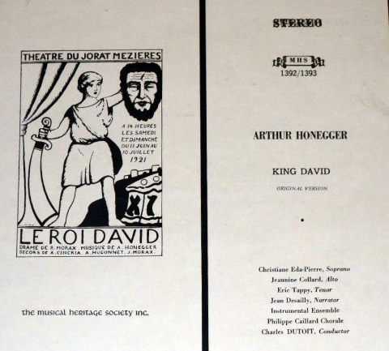
Exemple
200 #1‎$aLe @roi David‎$epsaume symphonique en trois parties d’après le drame de René Morax‎$fHonegger‎$gChristiane Eda-Pierre (soprano), Jeanine Collard(alto), Eric Tappy (ténor) […]‎
702 #1‎$3035379898Eda-Pierre, Christiane (1932-2020)$4721(Chanteur) $4vso(soprano) 702 #1‎$3158785541Collard, Jeannine (1923-…)$4721(Chanteur) $4val(contralto) 702 #1‎$3156987279Tappy, Éric (1931-…)$4721(Chanteur) $4vte(ténor)
Notes:
Voici 1 exemple tiré du Guide Méthodologique : Signalement du « Roi David, psaume symphonique d’Arthur Honegger
En 702, 3 codes IAML (vso, pour soprano, val pour contralto ou alto, vte pour ténor) complètent le code de fonction 721 chanteur, pour préciser les tessitures de Mmes Eda-Pierre, Collard et de M, Tappy, telles qu’elle sont décrites dans la zone de Titre et Mentions de responsabilité

Slide 30
Codes de langue : nouveau référentiel ISO 639-3
Pour répondre à une demande interministérielle de mieux signaler les langues régionales dans les catalogues de bibliothèque (franco-provençal, picard, créole martiniquais…), utilisation de la norme ISO 639-3 en complément de la norme ISO 639-2 actuellement utilisée.
Il ne peut y avoir d’utilisation de la norme ISO 639-3 seule
Référentiel bien plus riche et complet, codes également sur 3 positions.
Notes:
CONSIGNE n° 6 : elle concerne l’usage du nouveau référentiel ISO 639-3 dans les codes de langue
Pour répondre à une demande interministérielle de mieux signaler les langues régionales dans les catalogues de bibliothèque (le franco-provençal, le picard, le créole martiniquais par exemple), le Sudoc / IdRef prévoit désormais l’utilisation de la norme ISO 639-3 en complément de la norme ISO 639-2 actuellement utilisée
Attention : il ne peut y avoir d’utilisation de la norme ISO 639-3 seule
ISO 639-3 est un référentiel plus riche et complet ; il propose des codes sur 3 positions.

Slide 31
Codes de langue : nouveau référentiel ISO 639-3
Ces nouvelles valeurs sont à enregistrer : - UNIMARC B : 101 - UNIMARC A : 101
L’usage du nouveau référentiel ISO 639-3 entraîne une nouvelle valeur de l’indicateur 2
# = usage de la norme ISO 639-2 dans les sous-zones
7 = usage de la norme ISO 639-3 dans les sous-zones
À l’export, une sous-zone $2 sera ajoutée pour préciser quelle norme ISO est utilisée pour renseigner les codes de la zone, en fonction de la valeur d’indicateur enregistrée.
Notes:
Ces nouvelles valeurs sont à enregistrer : - en format bibliographique, dans la zone 101 : langue de la ressource - en format autorité, dans la zone 101 : langue de l’entité
Attention : l’usage du nouveau référentiel ISO 639-3 entraîne une nouvelle valeur de l’indicateur 2
Alors qu’on utilise # pour les codes issus du référentiel ISO 639-2 on utilisera 7 pour les codes issus du référentiel ISO 639-3
A l’export, une sous-zone $2 sera ajoutée pour préciser quelle norme ISO (la 639-2 ou la 639-3) est utilisée pour renseigner les codes de la zone 101

Slide 32
Exemple
Pour cataloguer un document en picard :
101 0# $aroa ($2ISO 639-2 sera généré à l’export)
‎101 07 $apcd ($2ISO 639-3 sera généré à l’export)
Notes:
Pour cataloguer cette pièce de théâtre en picard de Jean-Luc Vigneux :
On ne disposait jusqu’à présent que du code « roa » : langue romane en ISO 639-2 Désormais, on peut compléter avec le code « pcd » : picard en ISO 639-3 On dispose ainsi d’un code de langue plus précis
Et comme on utilise le référentiel ISO 639-3, on placera l’indicateur 2 à « 7 »

Slide 33
Exemple
Pour cataloguer un document en picard :
101 0# $aroa ($2ISO 639-2 sera généré à l’export)
‎101 07 $apcd ($2ISO 639-3 sera généré à l’export)
ATTENTION
Enregistrement de la seconde zone 101 en mode expert seulement
Notes:
On peut donc doubler la zone 101 Mais attention : la seconde zone 101 ne peut s’enregistrer qu’en mode expert, et non dans les formulaires de données codées

Slide 34
02
NOUVELLES SOUS-ZONES

Slide 35
Nouvelles sous-zones
B215 $b : matériau et technique
B330 et B610 $z : code de langue utilisée
B225 indicateur 1 : nouvelle valeur pour les titres d’ensemble
Notes:
Cette deuxième partie est donc consacrée aux nouvelles sous-zones et à un nouvel indicateur

Slide 36
B215 : ajout de la sous-zone $b « Matériau et technique »
Pour préciser la description matérielle des documents iconographiques
Sous-zone validée par le PUC en 2016, déjà implémentée par la BnF
Notes:
PREMIERE NOUVEAUTE : Une nouvelle sous-zone $b vient enrichir la zone 215, en format bibliographique
Cette sous-zone $b « Matériau et technique » permet de préciser la description matérielle des documents iconographiques
Elle a été validée par le PUC en 2016, est déjà implémentée par la BnF. En 2023, l’Abes rattrape donc son retard

Slide 37
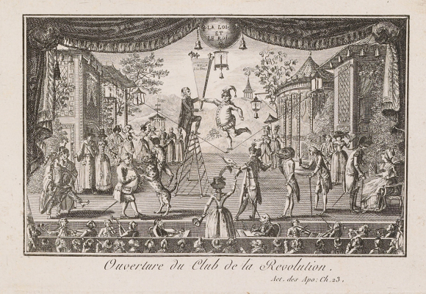
Exemple
215 ## $a1 estampe$bburin et eau-forte$d15x20 cm (cuvette)
Notes:
Par exemple, pour décrire cette estampe, la sous-zone $bburin et eau-forte peut être enregistrée

Slide 38
B330 et B610 : ajout de la sous-zone $z « Langue utilisée »
Créées pour les besoins d’interopérabilité dans la diffusion des données décrivant les documents universitaires
B330 $z : pour préciser la langue du résumé
B610 $z : pour préciser la langue de l’indexation libre
Sous-zone uniquement en catalogage, non exportée dans les SGB.
Sa saisie est désormais obligatoire dans le signalement des documents universitaires.
Codes de langue issus de l’ISO 639-2
Notes:
DEUXIEME NOUVEAUTE : une nouvelle sous-zone $z Langue utilisée peut désormais être utilisée, en format bibliographique : - en 330 pour préciser la langue du résumé -en 610 pour préciser la langue de l’indexation libre
Cette sous-zone a été créée pour les besoins d’interopérabilité dans la diffusion des données décrivant les documents universitaires : thèses d’exercice, mémoires, etc. Attention : le catalogage des thèses de doctorat est géré essentiellement par STAR, qui construit automatiquement les notices biblio en Unimarc. Ces nouveautés dans le catalogage manuel concerne donc plutôt les thèses d'exercice et les mémoires.
La sous-zone $z est utilisable en catalogage manuel, mais ne sera pas exportée dans les SGB. Elle sera utilisée notamment pour les exports de données vers HAL theses et Dumas : cette sous-zone devient donc obligatoire pour le catalogage des documents universitaires. Les codes de langue à utiliser dans cette sous-zone sont issus de l’SO 639-2

Slide 39
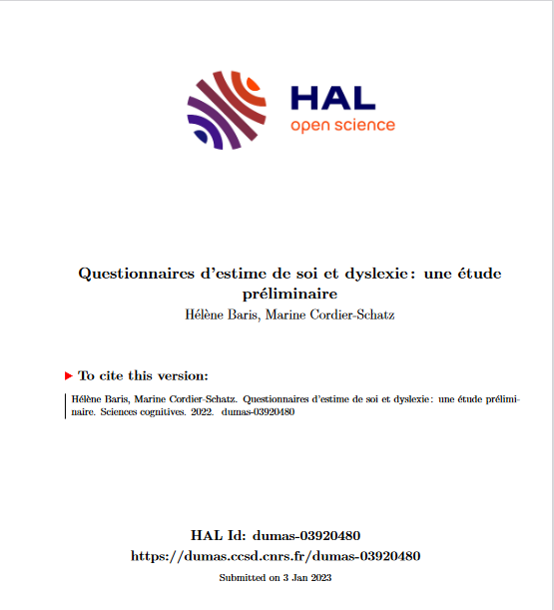
Exemple
Mémoire d’orthophoniste
330 ## $aRésumé en français$zfre
330 ## $aRésumé en anglais$zeng
610 ## $aIndexation libre en français$zfre
610 ## $aIndexation libre en anglais$zeng
Notes:
Par exemple, dans la notice bibliographique de ce mémoire d’orthophoniste catalogué manuellement : - un résumé en français est enregistré dans une zone 330 : on ajoute une sous-zone $zfre
- un résumé en anglais est enregistré dans une seconde zone 330 : on ajoute une sous-zone $zeng
- une indexation libre en français est saisie en 610 : on ajoute une sous-zone $zfre
- une indexation libre en anglais est saisie dans une autre zone 610 : on ajoute une sous-zone $zeng

Slide 40
B225: indicateur 1 et titre d’ensemble
Conformément aux évolutions du format UNIMARC B validées par le PUC en 2020 (non encore traduites en français), il existe désormais 4 valeurs à enregistrer dans l’indicateur 1 de la zone 225 :
# - Titre des monographies en plusieurs volumes, en lien avec la zone 461
0 – Forme du titre ≠ de la forme d’autorité en 410
1 – Pas de forme de titre établie
2 – Forme du titre identique à la forme d’autorité en 410
Notes:
TROISIEME NOUVEAUTE : Un nouvel indicateur peut être enregistré en format bibliographique, dans la zone 225, pour désigner le titre d’ensemble des monographies en plusieurs volumes
Conformément aux évolutions UNIMARC validées par le PUC en 2020 (non encore traduites en français), il existe désormais 4 valeurs qui peuvent être enregistrées dans l’indicateur 1 de la zone 225.
La quatrième, et donc nouvelle valeur est :
# Titre des monographies en plusieurs volues, en lien avec la zone 461

Slide 41
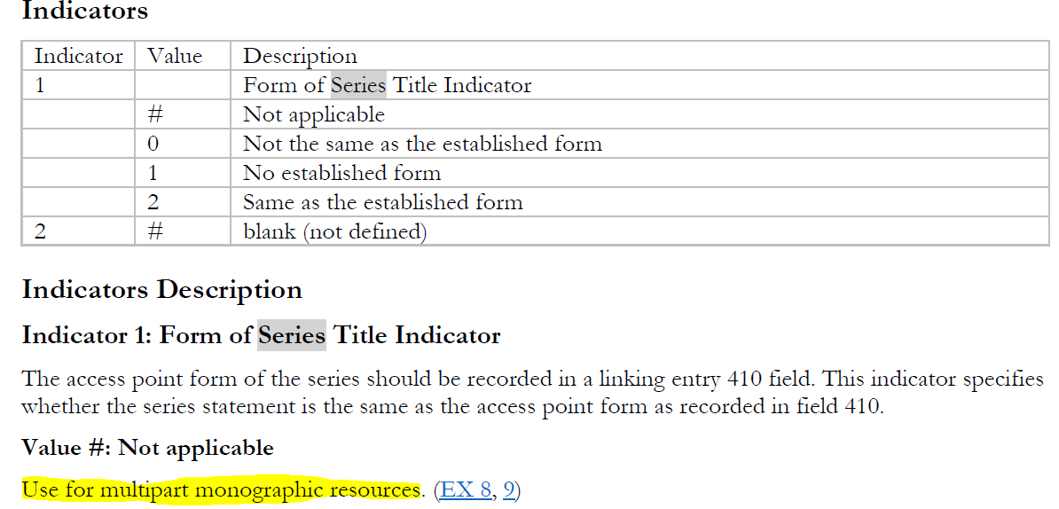
B225: indicateur 1 et titre d’ensemble
Voir : https://www.ifla.org/files/assets/uca/unimarc_updates/BIBLIOGRAPHIC/u_b_225_update2020_online_final.pdf

Slide 42
B225: indicateur 1 et titre d’ensemble
La nouvelle valeur # est réservée au signalement des ressources en plusieurs volumes pour enregistrer le titre collectif s’il y a lieu.
Elle est associée à l’enregistrement de la zone B461.
La zone B225 ## est interdite dans les notices de ressources continues.
Notes:
La nouvelle valeur # de l’indicateur est réservé au signalement des ressources en plusieurs volumes pour enregistrer le titre collectif s’il y a lieu
Elle est associée à l’enregistrement d’une zone B461 Elle ne peut pas être utilisée dans les notices de ressources continues

Slide 43
Exemple
200 #1$aLes @Whiteoaks de Jalna‎$fMazo De La Roche‎$g[traduit de l'anglais par G. Lalande]
225 ## $a@Jalna
461 ## $t@Jalna
Notes:
Ici « Les Whiteoaks de Jalna », le 8ème volume de la saga Jalna écrite par Mazo de la Roche, en 1929. Cette ressource fait partie d’un ensemble de romans, dont le titre collectif est enregistré en 225 avec l’indicateur # = Forme du titre d’ensemble et 461
A fait l’objet d’une adaptation théâtrale à Londres en 1936

Slide 44
Qui est impacté ?
Notes:
Voilà pour les nouveautés. Elles sont mineures, ne révolutionnent pas les habitudes de catalogage, car elles s’appliquent à des fonds spécifiques

Slide 45
 | Nouvelles valeurs Référentiel code d’écriture | Nouvelles valeurs Précision du système de translittération | Nouv. code PEB | Simpl. Mentions juridiques | Nouv. référentiel IAML | Nouv. référentiel ISO 639-3 | Nouv. sous-zone B215$b | Nouv. sous-zones B330$z B610$z | Nouv. indicateur B225
multi-écritures | √ | √
prêtable sous format électronique |  |  | √
biens patrimoniaux |  |  |  | √
musique |  |  |  |  | √
langue régionale |  |  |  |  |  | √
documents iconographiques |  |  |  |  |  |  | √
documents universitaires |  |  |  |  |  |  |  | √
ouvrages en plusieurs volumes |  |  |  |  |  |  |  |  | √
Notes:
La plupart des nouveautés concernent une minorité de catalogueurs : - Les catalogueurs qui traitent des fonds en multi-écritures sont concernés par 2 nouveautés (nouvelles valeurs à enregistrer) -Les catalogueurs qui traitent des biens patrimoniaux sont concernés par 1 simplifiction de la saisie des valeurs - Les catalogueurs qui traitent des fonds musicaux sont concernés par le nouveau référentiel IAML - Les catalogueurs qui traitent des fonds en langue régionale sont concernés par 1 nouveauté (l’usage du référentiel ISO 639-3) - les catalogueurs qui traitent des fonds iconographiques sont concernés par 1 nouveauté
Par contre, les catalogueurs qui traitent :
- des documents électroniques, - des documents universitaires (thèses d’exercices ou mémoires -Les collègues qui utilisent Dumas, notamment, sont concernés, car c'est à partir de ces sous-zones que la langue des métadonnées sera envoyée depuis le Sudoc vers Dumas.)
ou des ouvrages en plusieurs volumes
… sont plus nombreux.

Slide 46
03
QUESTIONS

Slide 47
Les experts vous répondent
Notes:
Merci de votre attention. Place aux questions.

Slide 48
Merci

